Slide 1
動物世界
資料搜尋:阿文

Slide 2
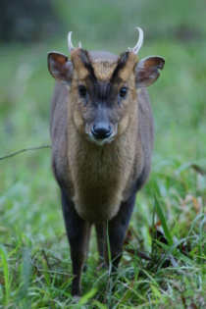
山羌
山羌為臺灣特有亞種，是臺灣三種鹿科動物中草食體型最小的。
，喜食灌木、蕨類植物的葉子，尤其是嫩葉及嫩芽。本園餵食粒狀飼料3、桑葉、胡蘿蔔、山黃麻、維生素E、益肥王、礦鹽。
體型最小的。

Slide 3
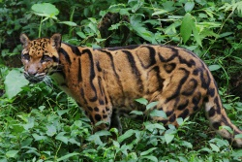
臺灣雲豹
夜行性，喜歡單獨活動，善於攀樹
雲豹為臺灣特有亞種，是臺灣大型肉食性的貓科動物

Slide 4
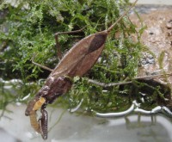
大紅娘華
成蟲與若蟲皆會捕食水蠆、蝌蚪、大肚魚、蚊子、蠅類、蝶蠅類、小仰泳椿及水域中
成蟲會附著於水生植物上，將腹部末端的呼吸管貼於水面上，身體靜止不動，一發現獵物，頭部先定位，前腳立刻加以攻擊。

Slide 5
資料來源
臺灣雲豹
http://newweb.zoo.gov.tw/Pager/Show/ZooData_Index_Show.aspx?Animal_I
娘華大紅
http://newweb.zoo.gov.tw/Pager/Show/ZooData_Index_Show.aspx?Animal_ID=268
山羌
http://newweb.zoo.gov.tw/Pager/Show/ZooData_Index_Show.aspx?Animal_ID=415

